Slide 1
四年级数学·下 新课标[江苏] 第2单元
认识含有万级和个级的数
WWW.PPT818.COM

Slide 2
1. 5个百万,3个十万,4个万组成的数是( )。
2. 和十万位相邻的数位,左边是( )位,这一位上的计数单位是( ),右边是( )位,这一位上的计数单位是( )。
3. 据统计，2014年我国最大的城市上海有二千四百万人口。横线上的数写作：（ ）。
5340000
百万
百万
万
万
24000000

Slide 3
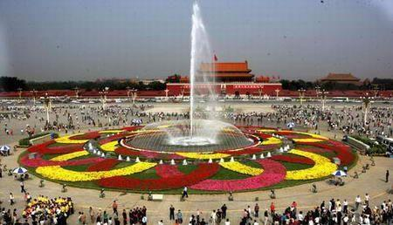
你会读下面横线上的数吗？想一想，怎样才不容易读错。
天安门广场是世界上最大的城市广场，面积约400000平方米。
读作：四十万
yí
北京著名园林颐和园占地面积约2900000平方米。
读作：二百九十万

Slide 4
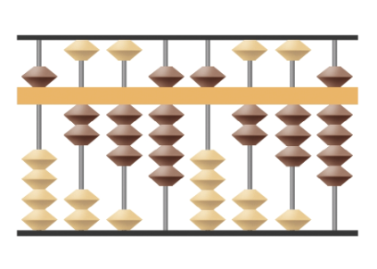
知识点1 没有零的两级数的读、写法
2
你能读出算盘上拨出的数吗?
万
个

Slide 5
万
个
万
个
5 2 3 9 5 2 3 9
5 2 3 9 5 2 3 9
5239个万
5239个一
5个千万
2个百万
3个十万
9个万
5个千
2个百
3个十
9个一
数的组成可以按照数级来理解,也可以按照数位来理解。

Slide 6
写数时,要分级去写,先写万级,再写个级,中间隔开。
万
个
读数要从高位读起,哪位是几就读几,万级末尾加一个“万”字。
5 2 3 9
5 2 3 9
5 2 3 9
5 2 3 9
从高位读起
万级
个级
都按个级数读法去读，万级后面加上“万”字
五千二百三十九万
五千二百三十九

Slide 7
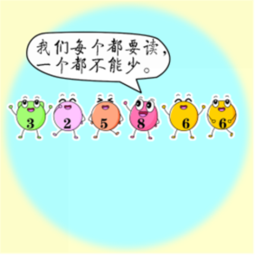
读数时,先读万级,再读个级,万级数的读法与个级数的读法相同,读万级时在万级的末尾加一个“万”字。写数时,从高位起,一级一级地写。

Slide 8
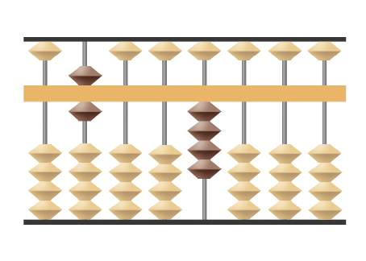
知识点2 万级、个级末尾有0的数的读、写法
先说说下面的数是由多少个万和多少个一组成的，再写一写、读一读。
万
个

Slide 9
数的写法：
万
个
百万位上写6
千位上写4
写作：
6
0
0
4
0
0
0
其余各位补0
这个数由600个万和4000个一组成
数的读法：

Slide 10
读数时,万级和个级末尾的0不读;写数时,哪个数位上一个计数单位也没有,就在那个数位上写0。
1003000读作：一百万三千

Slide 11
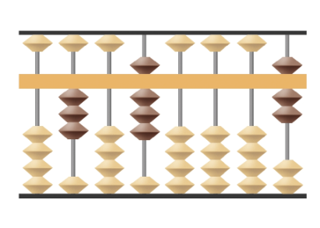
知识点3 万级、个级中间有0的数的读、写法
先说说下面的数是由多少个万和多少个一组成的，再写一写、读一读。
万
个

Slide 12
万
个
308
0007
这个数由308个万和7个一组成
按数级来看,这个数万级是308,即308个万,个级是7,即7个一。
写数时,万级写“308”,个级写“0007”,合起来是3080007。

Slide 13
万
个
308
0007
读作：三百零八万零七
百万位上是3，即3个百万，百万位写3
其余各位上用“0”占位
万位上是8，即8个万，万位写8
个位上是7，即7个一，个位写7
每级中间有一个0或连续几个0,都只读一个“零”。

Slide 14
多位数的读法
1.从高位起,一级一级地往下读。
2.读万级的数时,要按照个级的数的读法来读,再在后面加上 “万”字。
3.每级末尾的0都不读。其他数位有一个0或连续有几个0都只读一个
“零”。
多位数的写法
写数时从高位写起,哪一个数位上有几,就在那一个数位上写上几,中间或末尾的数位上一个计数单位也没有就在对应的数位上写上零。

Slide 15
每级中间不管有一个0还是连续几个0,都只读一个“零”。写数时,哪个数位上一个计数单位也没有,就在那个数位上写0。
巧学妙记
读数、写数高位起，分分数级很容易，
每级末尾如有零，不必读出记心里，
其他数位连续零，只读一个记仔细。

Slide 16
万级数的读法和个级数的读法有什么相同点和不同点？
万级 |  |  |  | 个级
千万位 | 百万位 | 十万位 | 万 位 | 千 位 | 百 位 | 十 位 | 个 位
2 4 9 6
读作：二千四百九十六
2 4 9 6 0 0 0 0
读作：二千四百九十六万
6 4 0 7 0 0 0
读作：六百四十万七千
8 5 0 0 0 3 0 0
读作：八千五百万零三百
相同点：万级数先按个级数的读法来读。
不同点：读万级数时要在后面加读一个万字。

Slide 17
写出下列各数
七万八千六百三十
八十五万一千
二十六万零四百
三百六十万二千
十万零五
六千零八十万零七十
7 8 6 3 0
写数的顺序和读数的顺序是一样的，先写万级，再写个级，个级上的数和以前学过的万以内数的写法一样。
中间或末尾哪一位上一个也没有，就在那一位上写0。
8 0 1 0 0 0
2 6 0 4 0 0
3 6 0 2 0 0 0
1 0 0 0 0 5
6 0 8 0 0 0 7 0

Slide 18
选择正确答案的序号填在括号里。
1.下面各数中，只读一个“零”的数是（ ）。
①2900707 ②29004000 ③607080
2.由九千万、四十万和七百组成的数是（ ）。
①9040700 ②90400700 ③90040700
3.10枚硬币的高度大约是2厘米，10000000枚1元硬币叠放在一起的高度大约是（ ）米。
①200 ②2000 ③20000
③
②
③

Slide 19
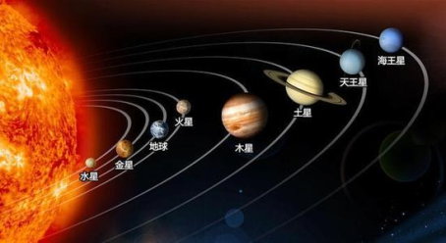
八大行星离太阳有多远
太阳系中有八大行星,其中水星与太阳之间的距离大约是5800万千米,金星距离太阳大约10800万千米,地球距离太阳大约15000万千米,火星距离太阳大约22800万千米,木星距离太阳大约77800万千米,土星距离太阳大约142700万千米,天王星距离太阳
大约287000万千米,距离太阳最远的是海王
星,大约是450000万千米。

Slide 20
再
见

